Slide 1
Курсовая работа по дисциплине
“Математика. Математический анализ”
Тема: УСТОЙЧИВОСТЬ СИСТЕМ ОБЫКНОВЕННЫХ
ДИФФЕРЕНЦИАЛЬНЫХ УРАВНЕНИЙ
Выполнила: студентка группы 253502
Лишик Ксения
Руководитель: кандидат ф.-м. наук,
доцент Калугина М.А.

Slide 2
Курсовая работа подготовлена на основе книг
1. Понтрягин Л.С. Обыкновенные дифференциальные
уравнения. 1974, С. 41-50.
2. Демидович Б.П. Лекции по математической теории
устойчивости. 1967, С. 64-90, С. 123-138, С.234- 244.
3. Барбашин Е.А. Введение в теорию устойчивости.
1967.
4. Амелькин В.В. Дифференциальные уравнения в
приложениях. 1987.
5. Краснов М.Л. и др. Функции комплексного
переменного. Операционное исчисление. Теория
устойчивости. 1981.

Slide 3
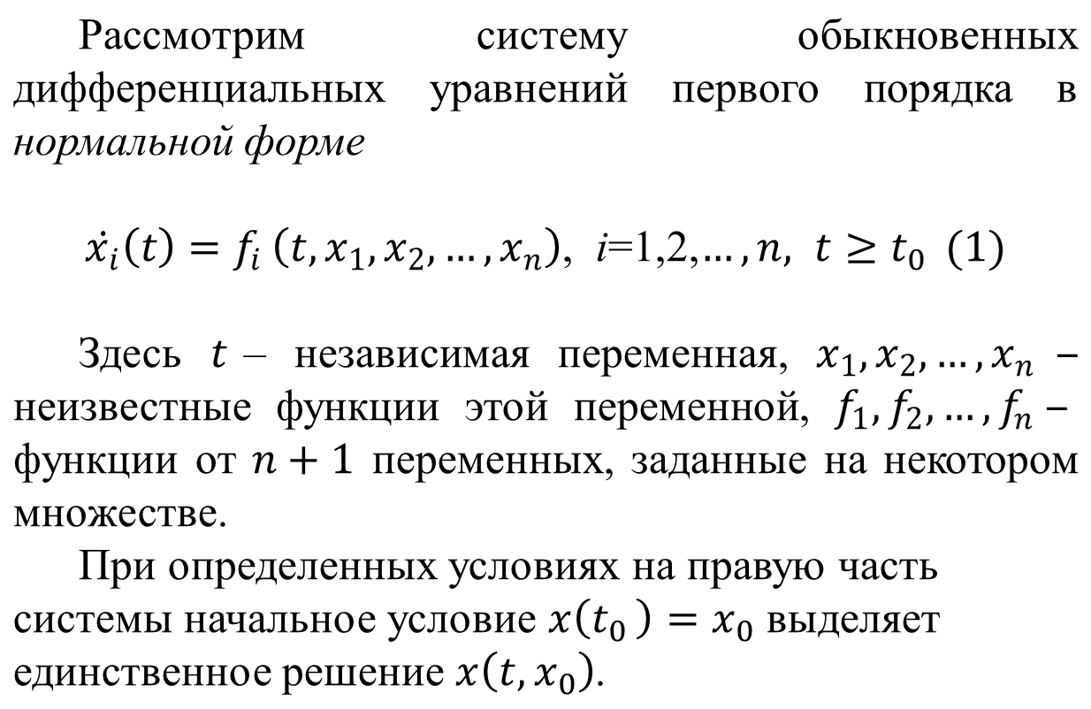
В работе изучается свойство устойчивости для систем ОДУ

Slide 4
Понятие устойчивости
Важным является выяснение вопроса будут ли малые изменения начальных условий вызывать малые же изменения решений.
Поэтому одним из основных вопросов в теории ОДУ является вопрос об устойчивости решений, или движений системы, если трактовать ее как математическую модель физической системы.

Slide 5
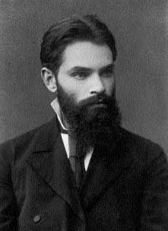
Александр Михайлович Ляпунов
(1857-1918)

Slide 6
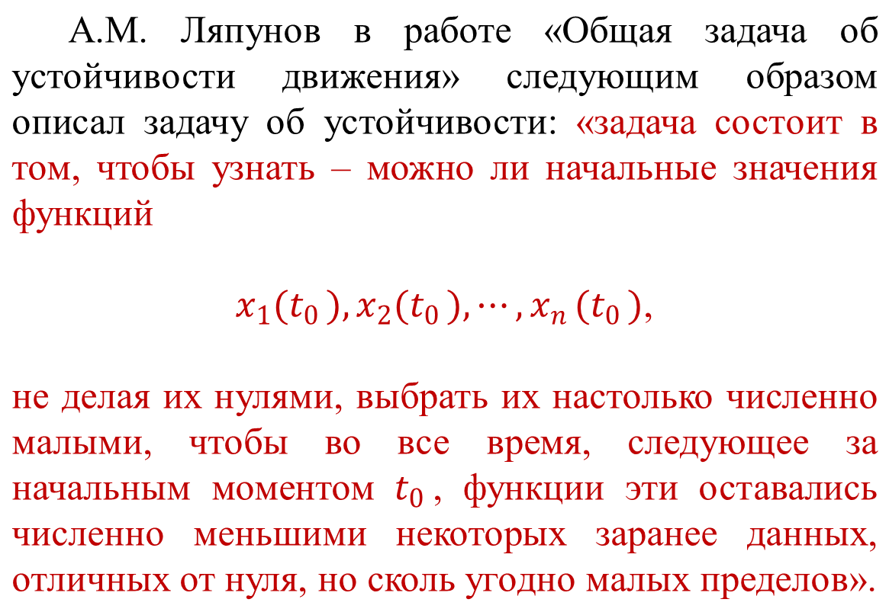
Устойчивость по Ляпунову

Slide 7
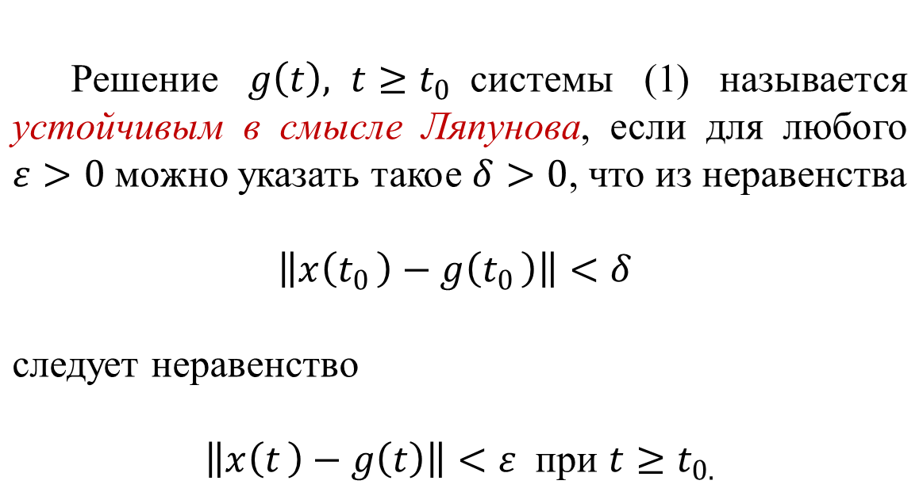
Определение устойчивости по Ляпунову

Slide 8
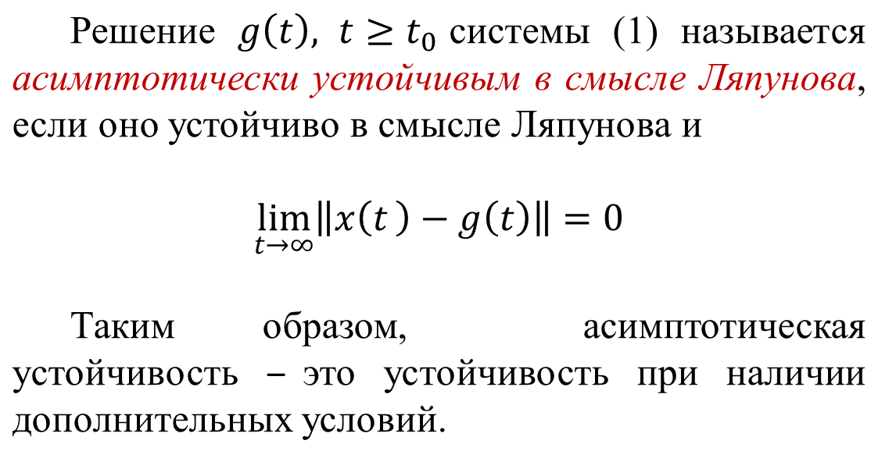
Определение асимптотической устойчивости

Slide 9
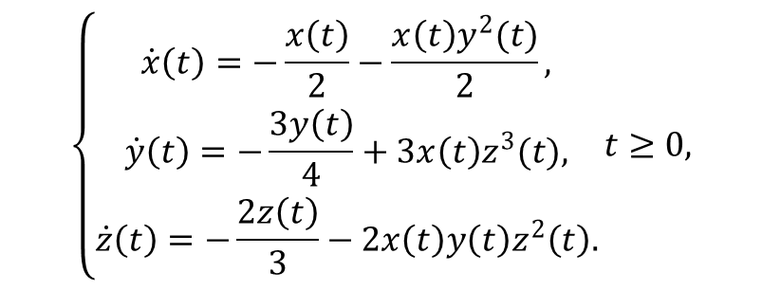
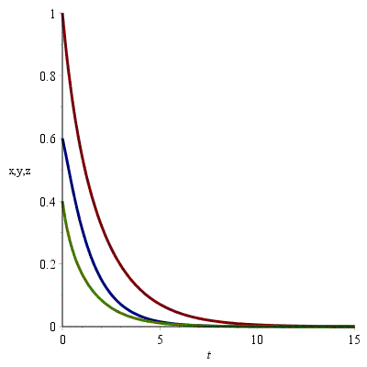
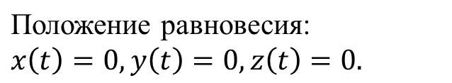
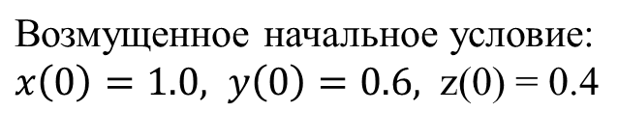
Пример асимптотически устойчивого поведения траекторий системы
(построен с помощью Maple)

Slide 10
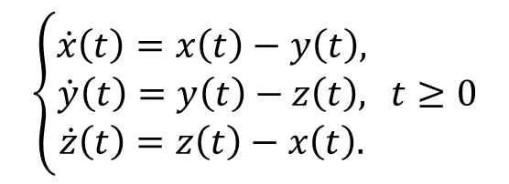
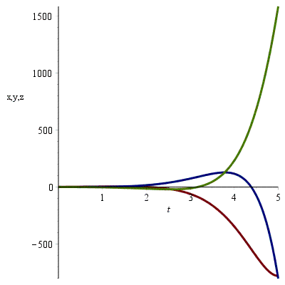
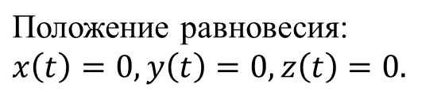
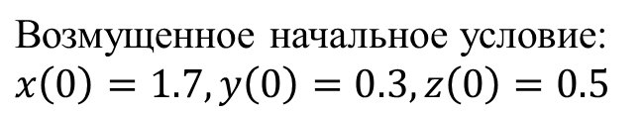
Пример неустойчивого поведения траекторий (построен с помощью Maple)

Slide 11
Исследование устойчивости
Для изучения устойчивости систем дифференциальных уравнений разработан первый и второй методы (методы Ляпунова).
Первый метод тесно связан с теорией устойчивости линейных систем дифференциальных уравнений и нелинейных систем по первому приближению.
Второй метод – это метод функций Ляпунова.

Slide 12
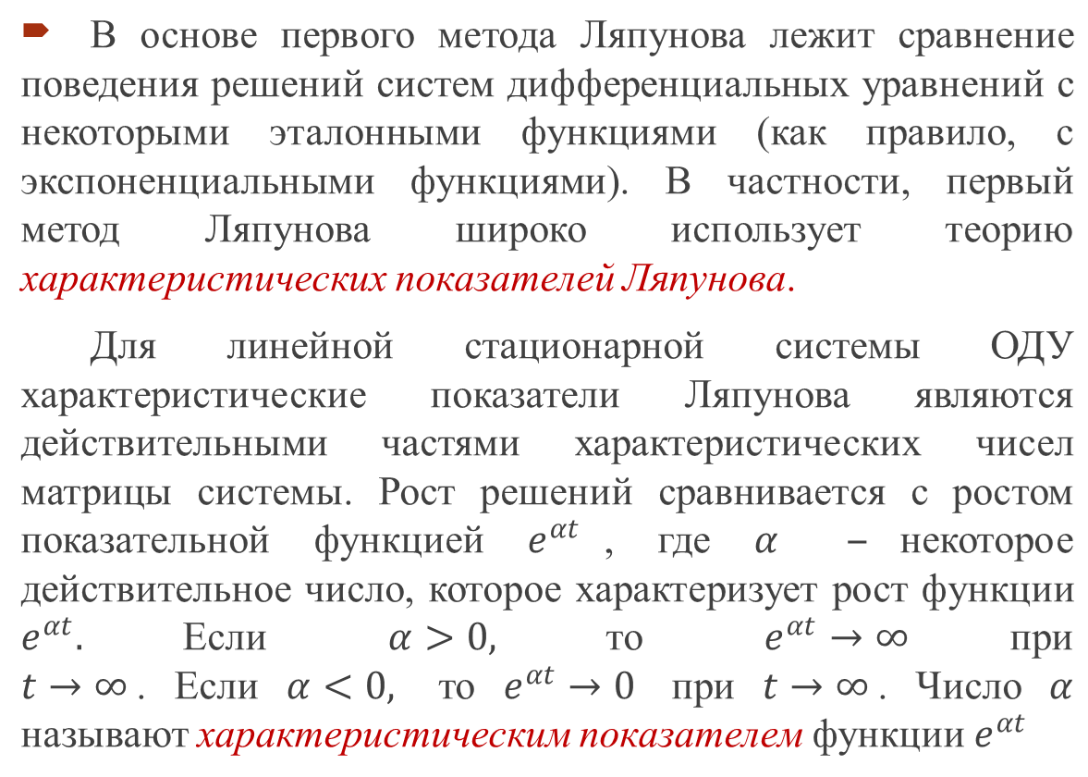
Первый метод Ляпунова

Slide 13
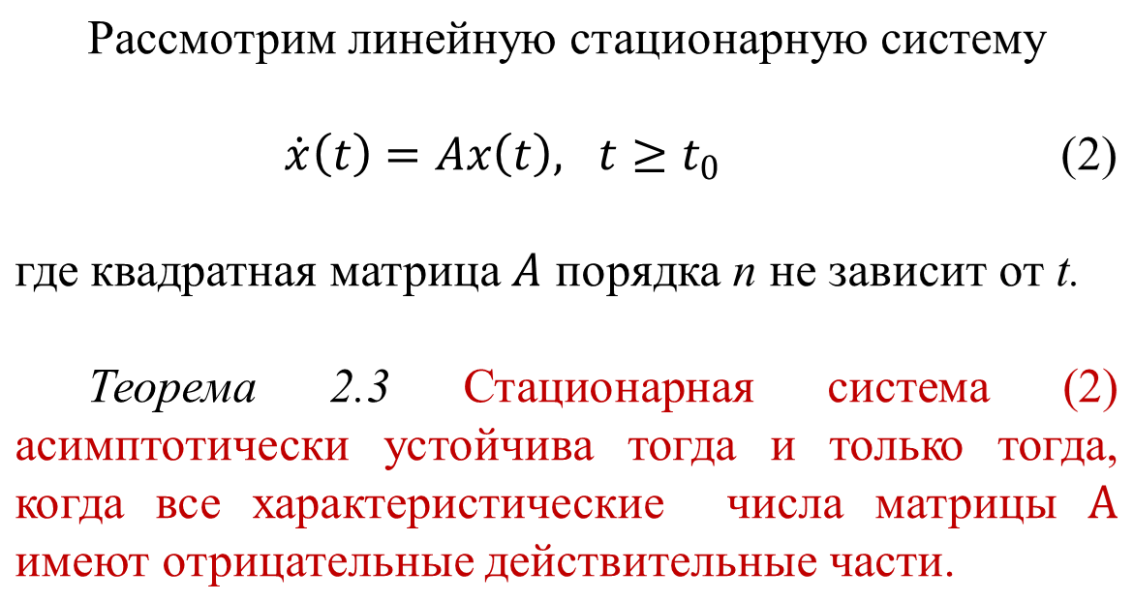
Линейные стационарные системы

Slide 14
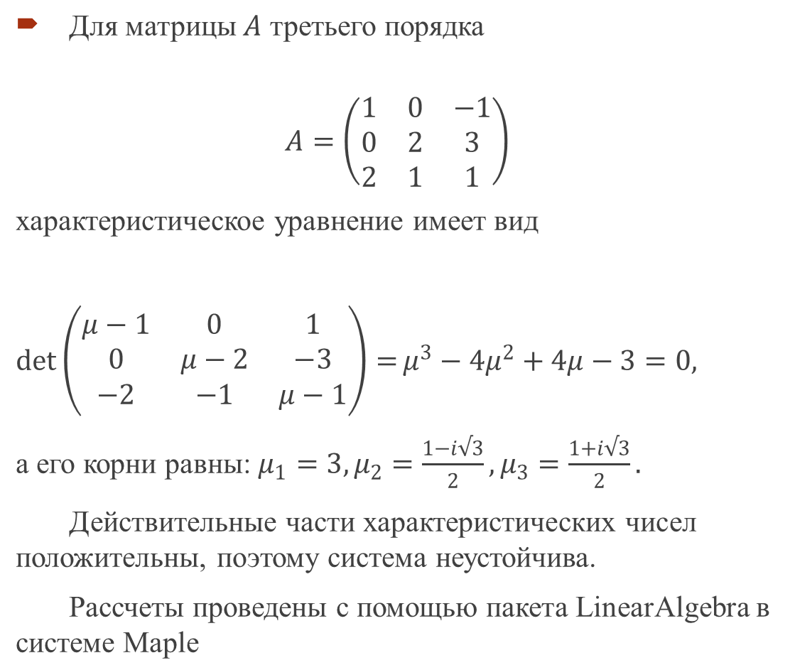
Линейные стационарные системы

Slide 15
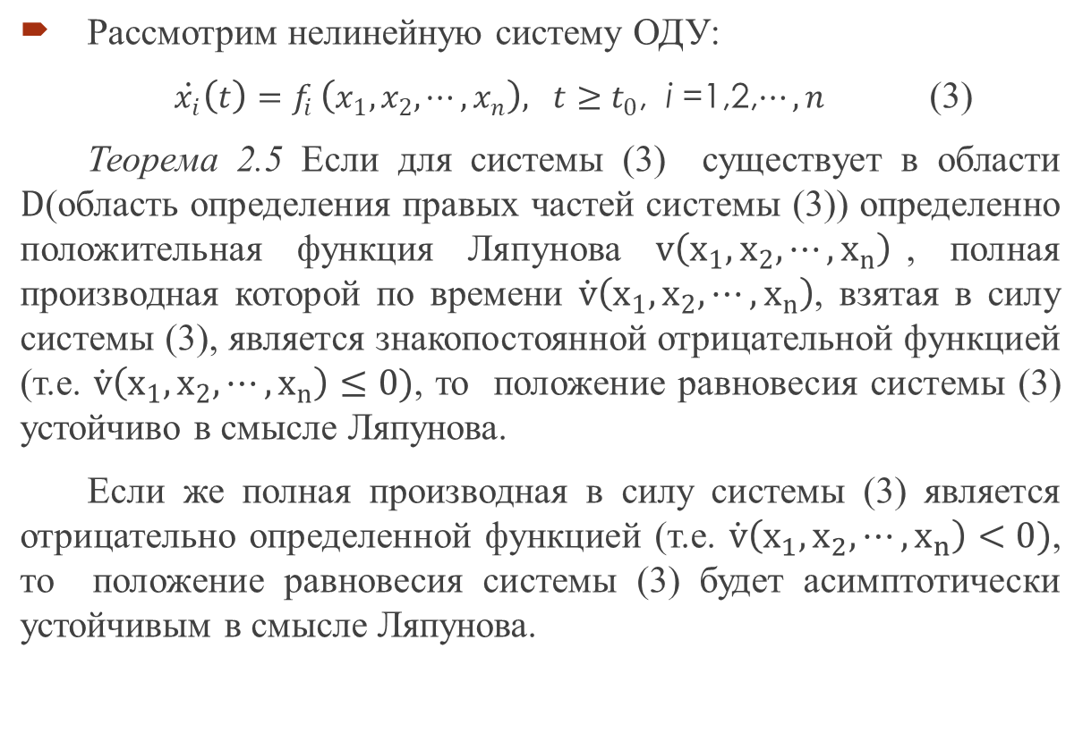
Второй метод Ляпунова
(метод функции Ляпунова)

Slide 16
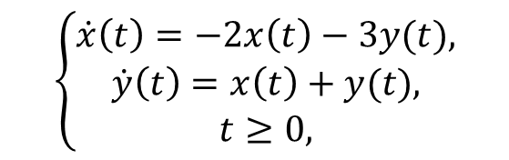
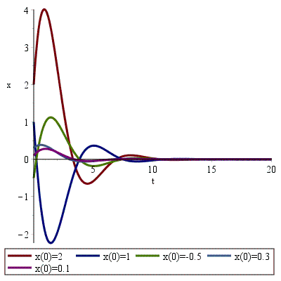
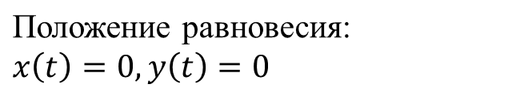
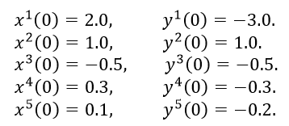
Вычислительный эксперимент
(случай устойчивости)
Возмущнные начальные значения:
Графики решений x(t) системы при пяти возмущениях начальных условий

Slide 17
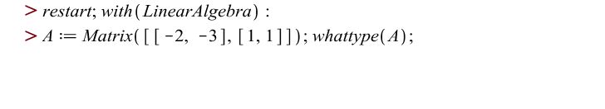
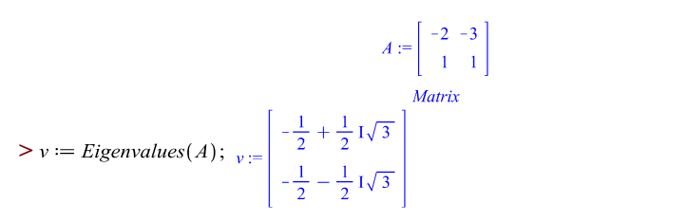
Вычисление характеристических чисел для проверки устойчивости системы:
Здесь вычислены характеристические числа матрицы системы. Они имеют отрицательные действительные части и поэтому решения системы асимптотически устойчивы. Это подтверждают графики возмущенных решений, которые приближаются к оси абсцисс, т.е. функции решений стремятся к нулю.

Slide 18
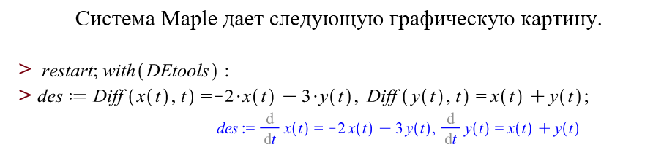
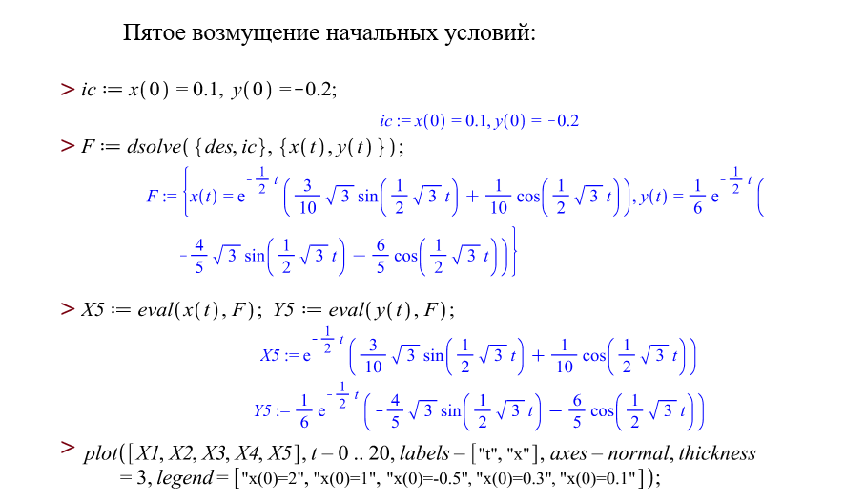

Slide 19
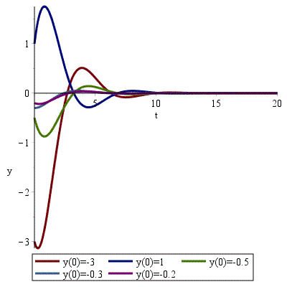
Вычислительный эксперимент с Maple
(случай устойчивости)
Графики решений y(t) системы при пяти возмущениях начальных условий

Slide 20
Выводы
1. Системы дифференциальных уравнений широко используются для математического моделирования различных прикладных задач.
2. Свойство устойчивости является важным свойством для динамических систем и в приложениях реальные системы должны обладать этим свойством, так как малые изменения начальных условий (или параметров системы) не должны приводит к катастрофическим изменениям в системе.

Slide 21
Выводы
3. Приведенные результаты вычислительных экспериментов с помощью системы Maple позволяют показать поведение траекторий систем при различных начальных данных и подтвердить (если траектории стремятся к положению равновесия) или опровергнуть (если траектории стремятся сильно отклоняются от положению равновесия) наличие свойства устойчивости у рассматриваемых систем.

Slide 22
СПАСИБО ЗА ВНИМАНИЕ!

